Slide 1
微小重力下における
砂の挙動

Slide 2
目次
□ 教材開発の背景・目的
□ 実験内容
□ 実験装置
□ 実験結果

Slide 3
教材開発の背景・目的
背景：砂時計の砂が落ちるなどの日常的な現象は
重力がなければ存在しない。
目的：微小重力下と重力下における砂時計内の砂の挙動を比較し、
普段は意識していない重力の存在を意識する。
→宇宙についてもっと身近に考えてもらうことを目指す

Slide 4
実験方法
7階
① ダンボールの重さを計る。(5kg以下が目安)
② 1階にて、ロープとバネをカラビナでつけ、
ロープをダンボールの短辺と長辺にまわす。
④
ダンボールが滑車に当たらない位置を確認。
③ ダンボールが浮いている状態でロープを2階
にしばる。このとき、2階で縛った時のダン
ボールの位置は、そこから落とした時に床に
当たらない位置である。
（何回か落としてみて調整をする。）
③
ダンボールが浮いている状態でロープを縛り(柵と手すりで固定) 、引っ張る。
2階
④ 2階から紐を引っ張り、7階に待機している人
と意思疎通をして、適切な位置まで持ち上げる。
1階
②
⑤ 紐から手を離し、無重力になった瞬間の砂の
挙動を撮影し観察する。
くくりつける
（参照：教材活用＿微小重力実験概要）
養生シート

Slide 5
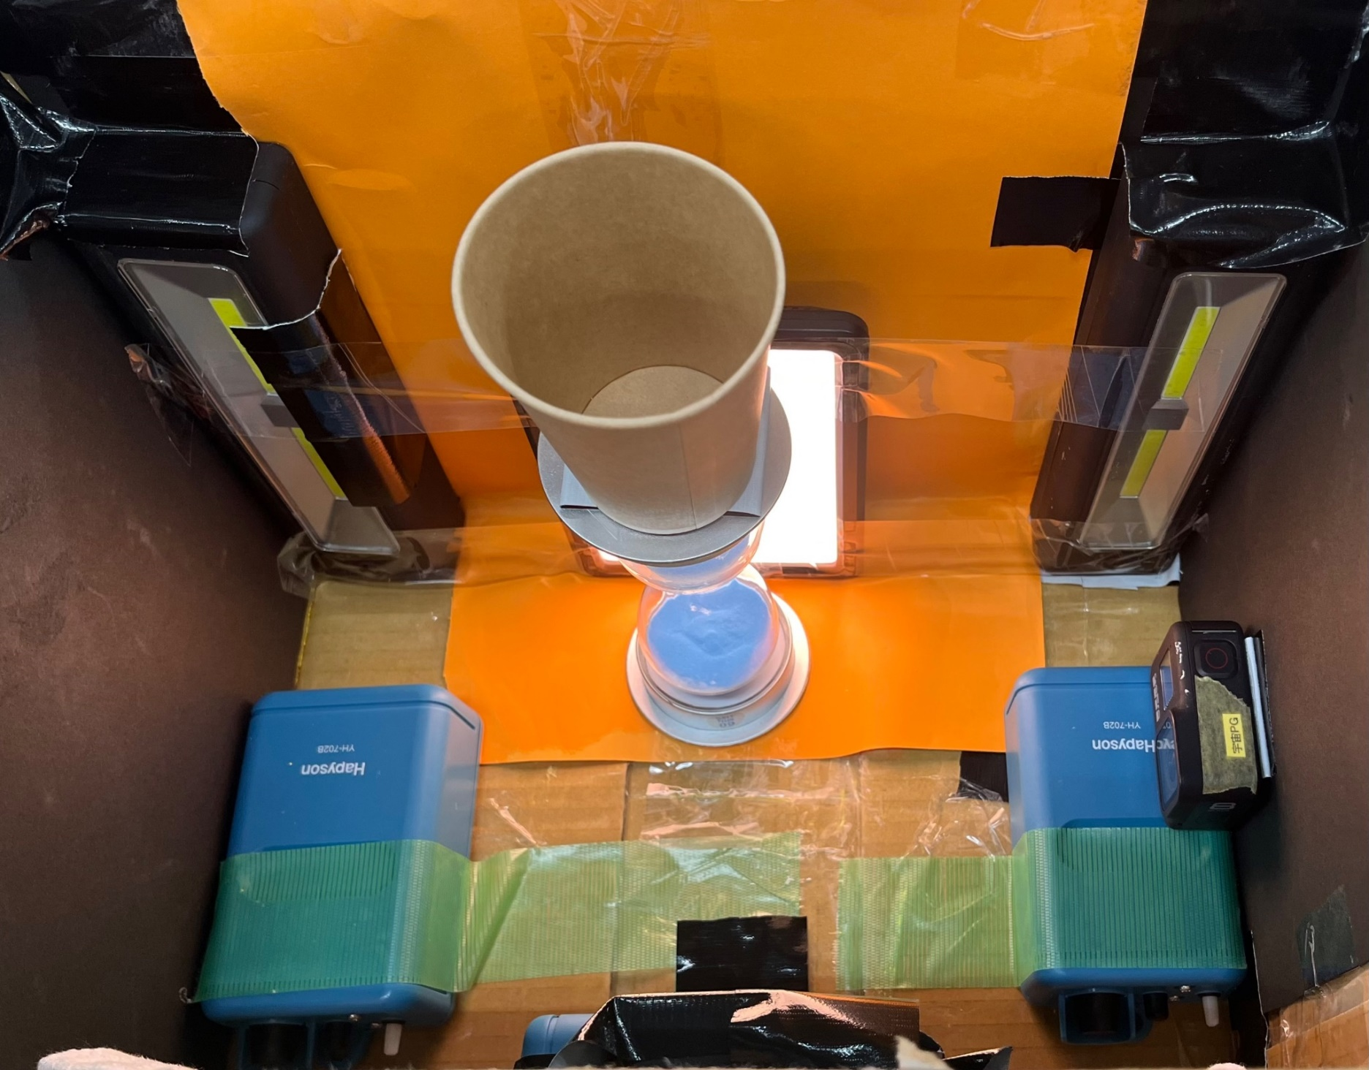
実験装置
コップ（つっかえ棒）
ライト（背面）
砂時計（一時間砂が落ち続ける）
監視用GoPro
記録用GoPro
この装置をダンボールに入れ落下させた。

Slide 6
実験結果
落下後の、ひものたるみと箱の状況は図のようになる
時間
落下前
1G
落下中
ほぼ0G
最下点
1Gより大きい
バネでバウンド
して上昇中
再び落下中
ほぼ0G
再び最下点
1Gより大きい

Slide 7
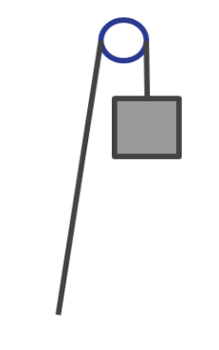
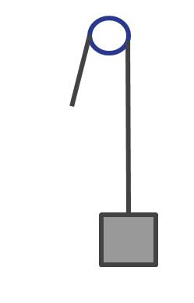
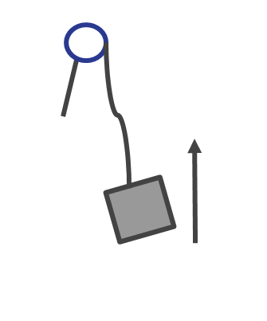
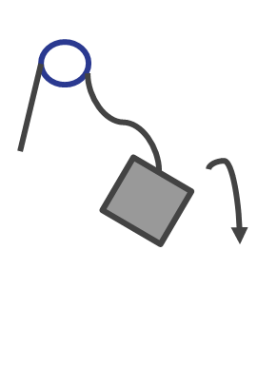
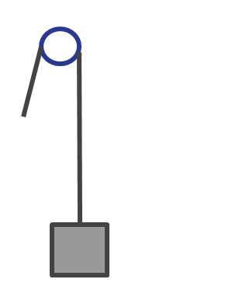
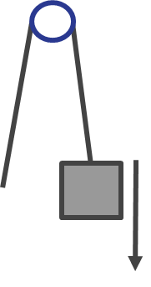
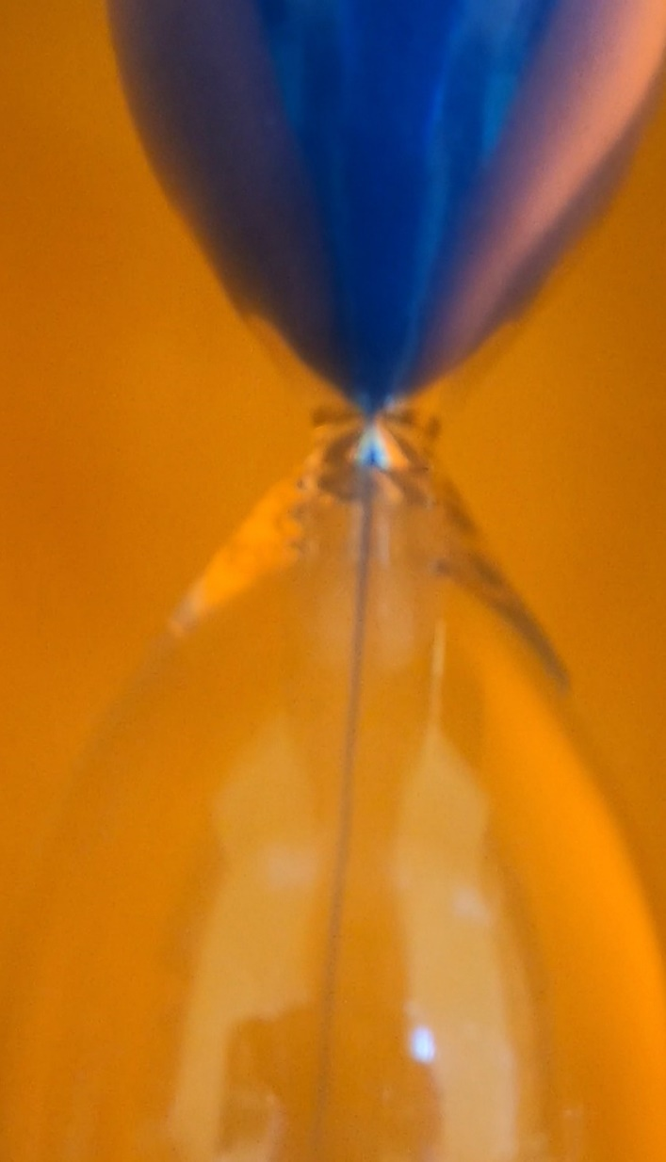
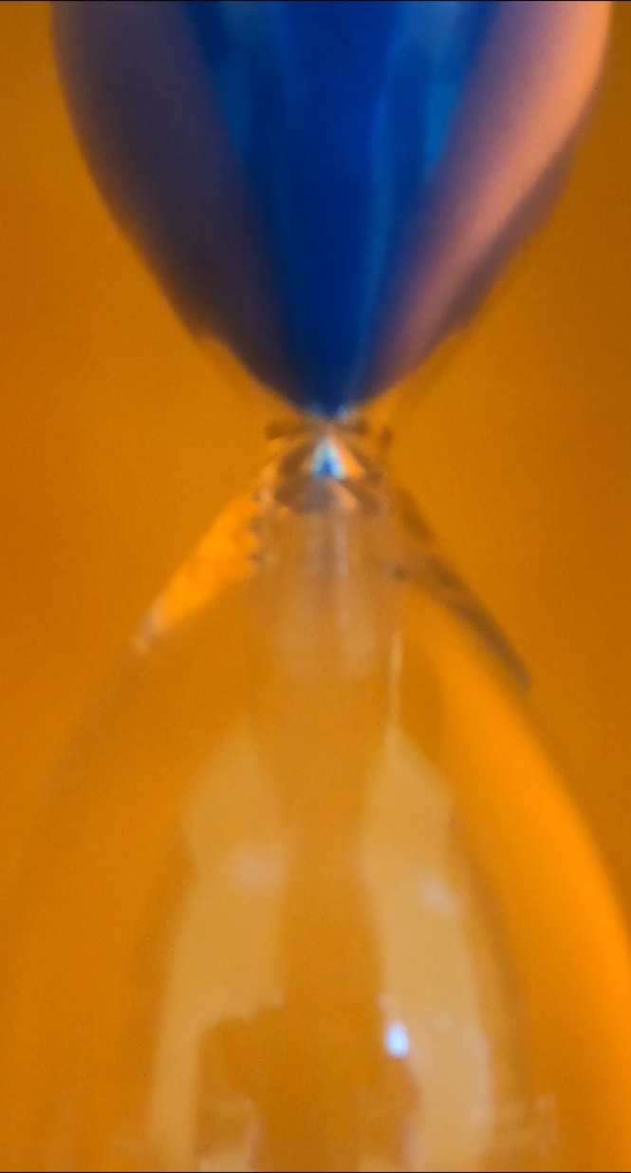
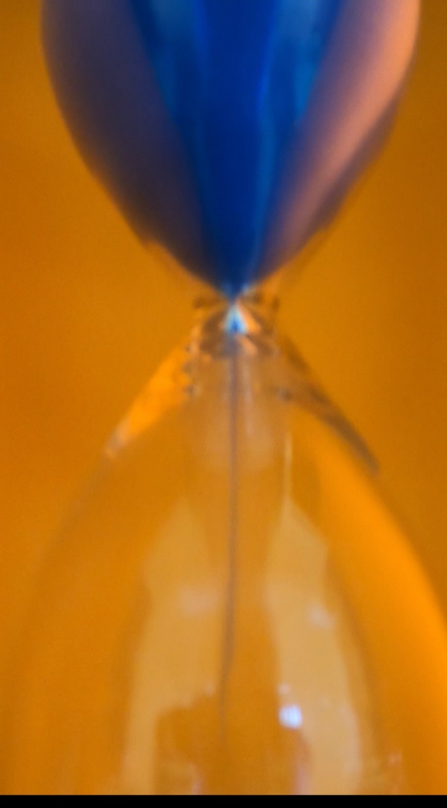
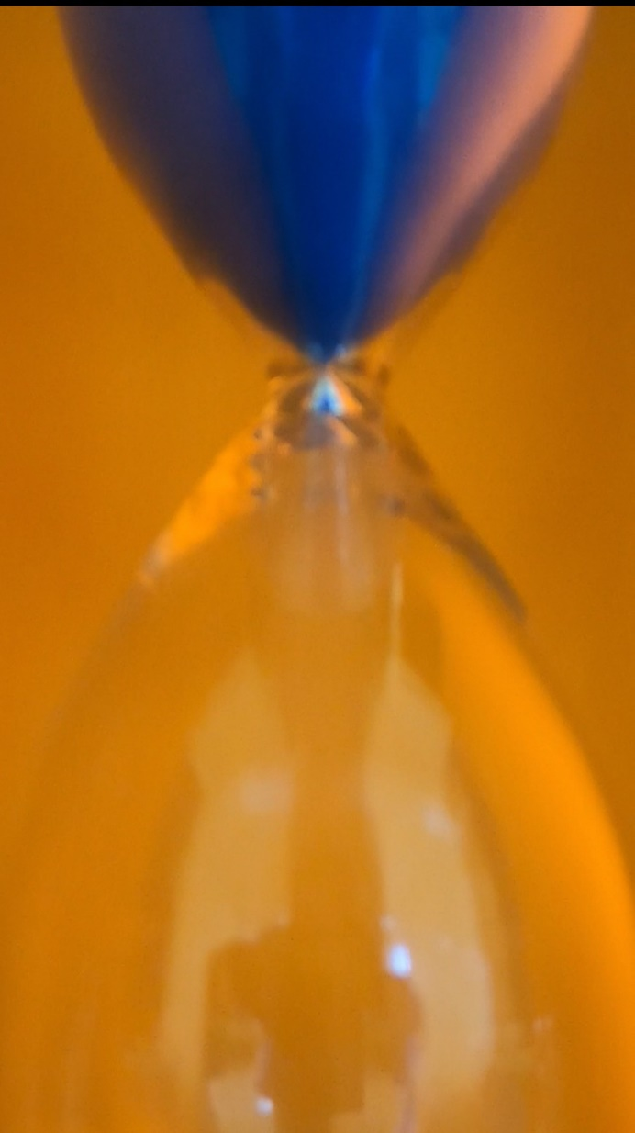
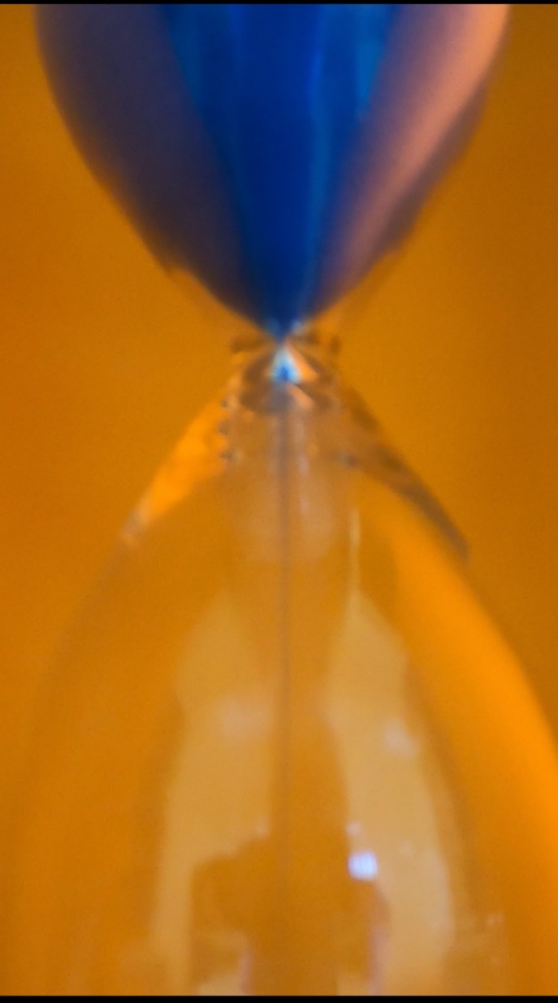
実験結果
落下前
落下中
最下点
バウンドして上昇中
再び落下中
再び最下点
砂は落ち続ける
落ちなくなる
再び落ちる
とぎれとぎれに落ちる
落ちなくなる
（落下が止まった）
再び落ちる

Slide 8
実験結果のまとめ
・地上で砂は一直線に下に落ちていた。
・落下中の微小重力下では、落ちずに止まっていた。
・最下点の過重力下では、下に落ちていた。
この動画を視聴することによって、 重力があることによって物は下に向かって落ちることがわかる。
また、重力下と微小重力下の比較から、過重力の時は重力下の地上のとき以上に砂が落下していたのではないかと予想することも可能である。

Slide 9
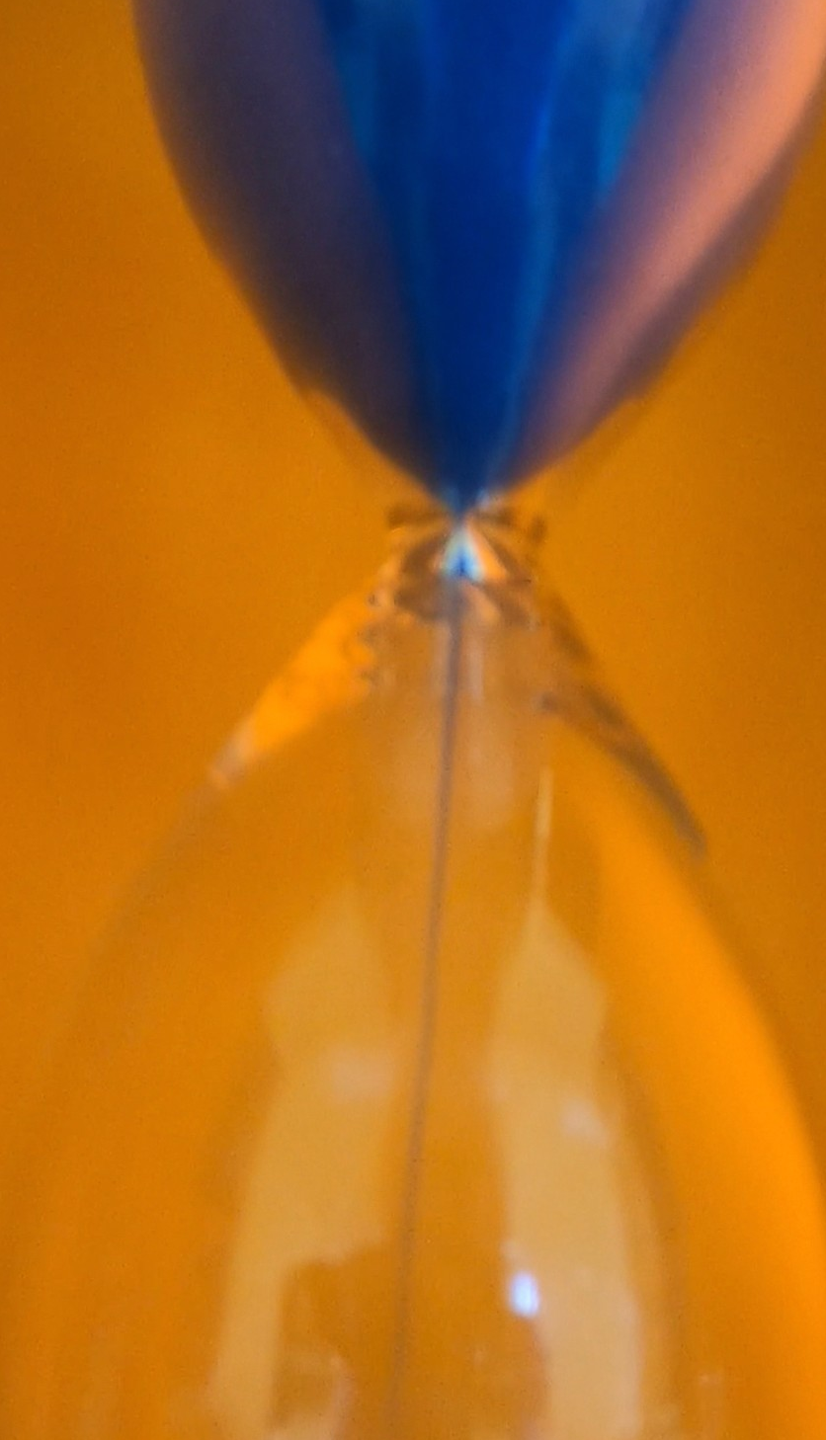
付録：実験結果の詳細
落下前
砂は落ち続ける

Slide 10
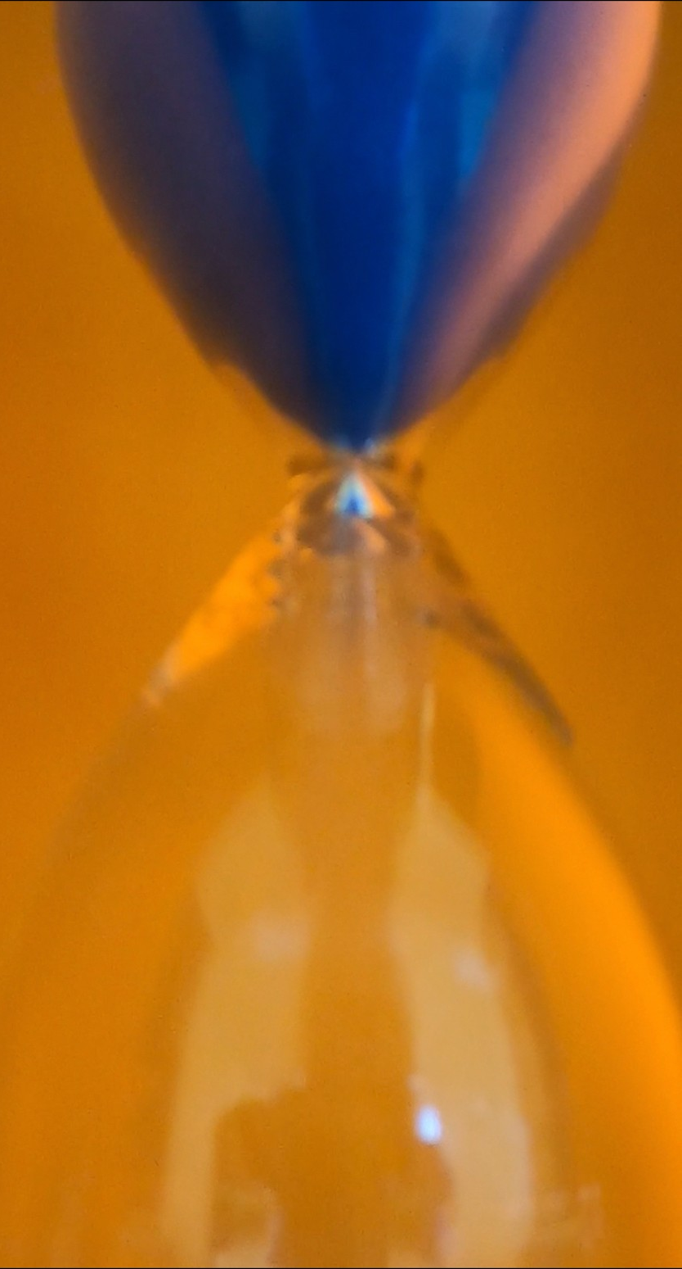
落下中
砂は落ちなくなる

Slide 11
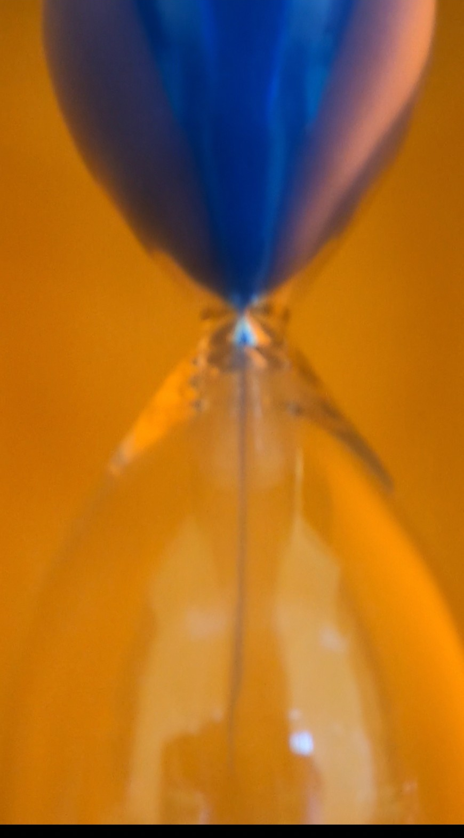
最下点
砂は再び落ちる

Slide 12
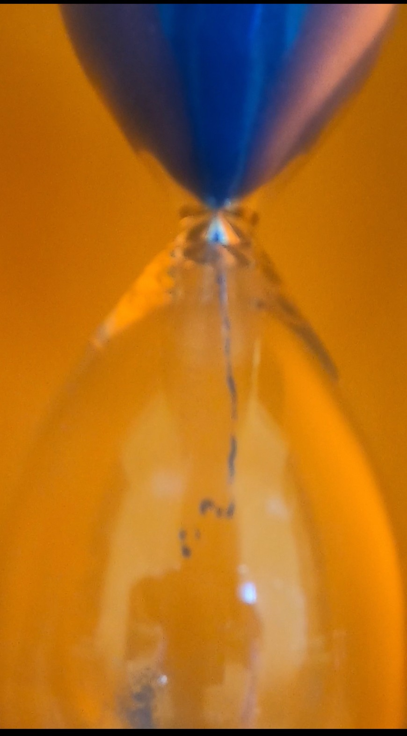
バウンドして上昇中
砂はとぎれとぎれに落ちる

Slide 13
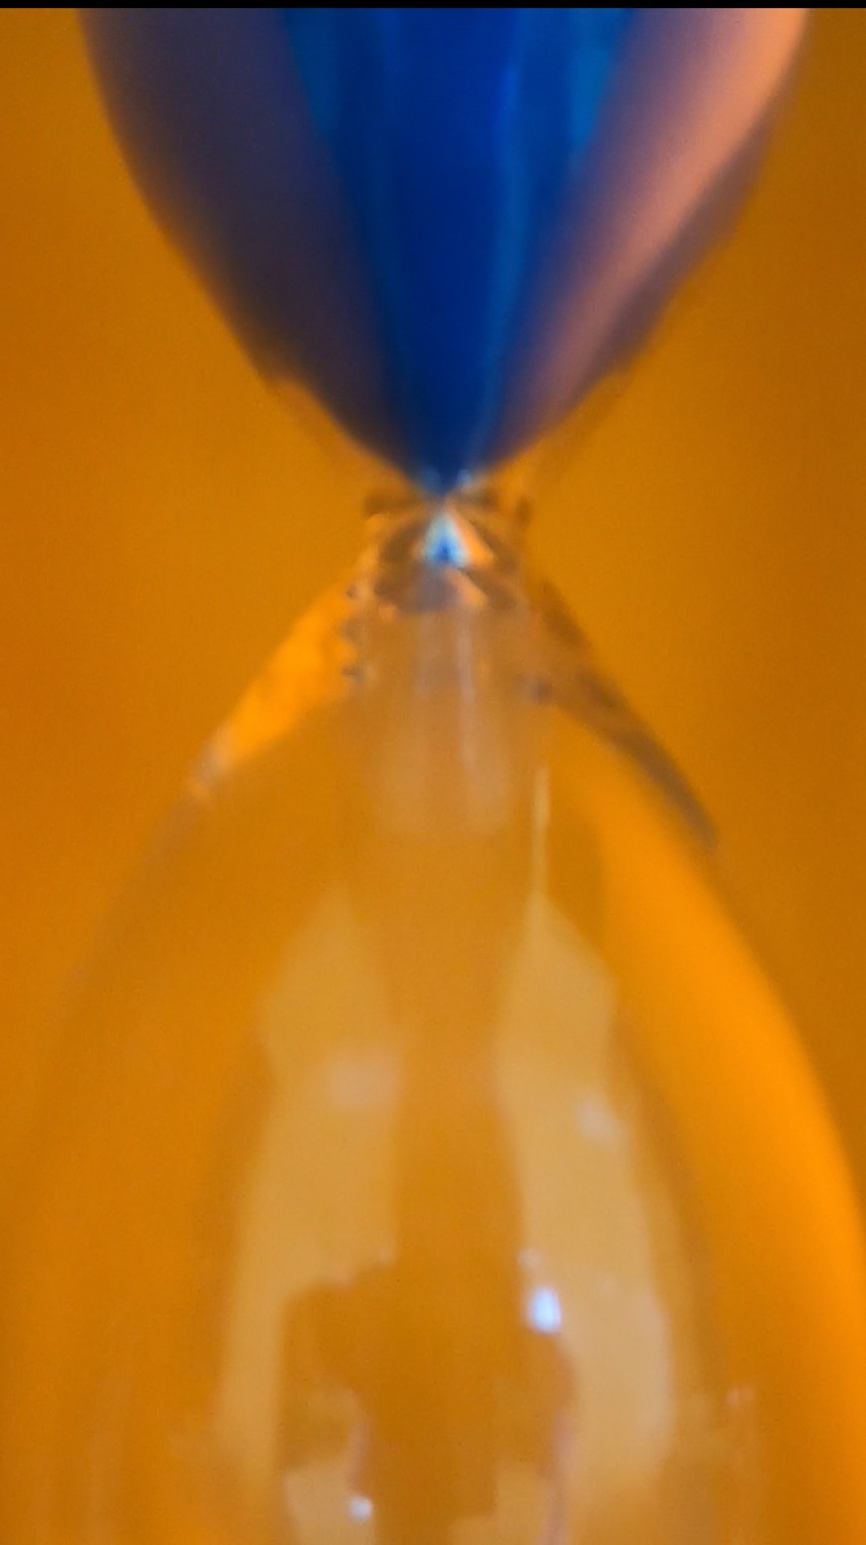
再び落下中
砂は落ちなくなる
（落下が止まった）

Slide 14
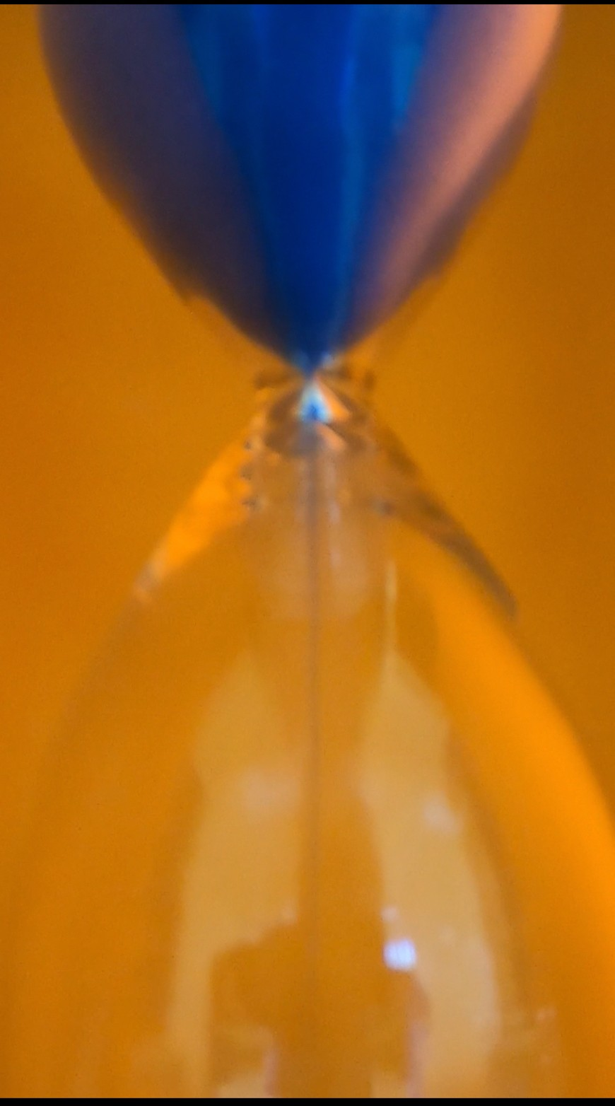
再び最下点
砂は再び落ちる

